Slide 1
МДОУ «Детский сад № 81» – федеральная инновационная площадка
ФГБНУ «Институт художественного образования и культурологии РАО» по апробации новой программы для детей от 2 месяцев до 3 лет «ТЕРЕМОК»
«Педагогика удивления
в раннем возрасте»
в рамках апробации инновационной
образовательной программы
«Теремок» для детей от 2 месяцев до трёх лет»
ИЗОТОВА ИРИНА АНАТОЛЬЕВНА,
СТАРШИЙ ВОСПИТАТЕЛЬ

Slide 2
Инновации?!
Потребности
педагогов
Потребности родителей
Потребности государства
курсы повышения квалификации для педагогов групп раннего возраста
нехватка учебно-методического сопровождения по работе с детьми раннего возраста,
соответствующая современным требованиям развивающая среда,
новые технологии развития детей раннего возраста.
психологическое благополучие ребенка
успешная адаптация ребенка к условиям детского сада
не только присмотр и уход, а полноценное развитие ребенка раннего возраста
развитие ребёнка воспитателем – профессионалом, развивающим и любящим ребенка.

Slide 3
МДОУ «Детский сад № 81» –
федеральная инновационная площадка ФГБНУ «Институт художественного образования и культурологии РАО»
по апробации новой программы для детей от 2 месяцев до 3 лет «ТЕРЕМОК»

Slide 4
Цель педагогики раннего детства
помочь входящему в этот мир стать Человеком
Цель программы «Теремок»
создание мотивирующей образовательной среды для освоения ребенком социокультурного опыта по вектору амплификации развития с учетом его возрастных возможностей, индивидуальных особенностей и образовательного запроса его семьи.

Slide 5
Педагогика удивления
Особое направление педагогики, описывающее систему методов и приемов обучения и воспитания, основанных на когнитивной эмоции удивления, и опирающееся на принципы природосообразности, активности, проблемности, свободы творчества.
Удивление
Любопытство
Интерес
Познание

Slide 6
Направления Педагогики удивления
Удивление методом
Удивление фактом
Удивление предметом

Slide 7
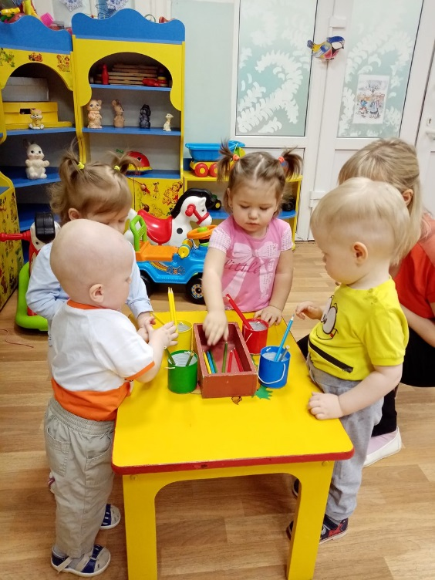
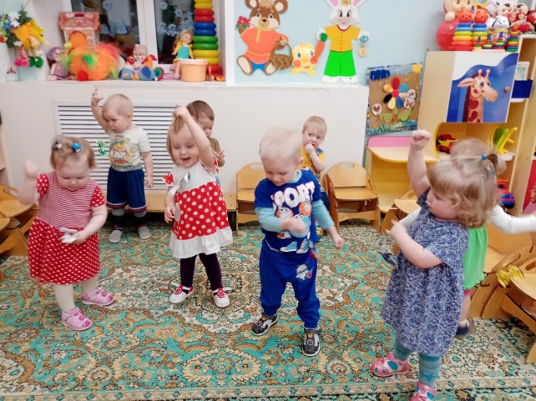
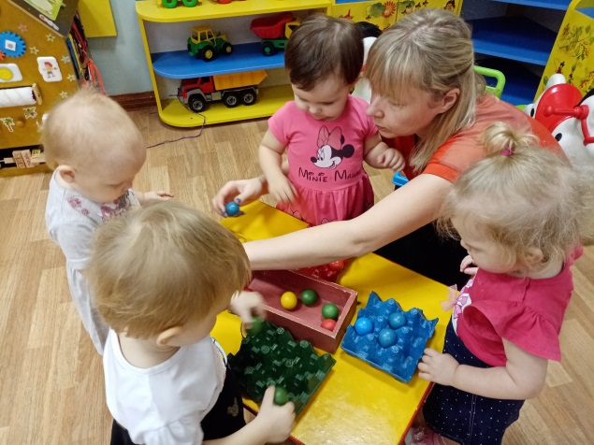
«Лайхфаки» – обычные предметы, которые применяются в необычных ситуациях

Slide 8
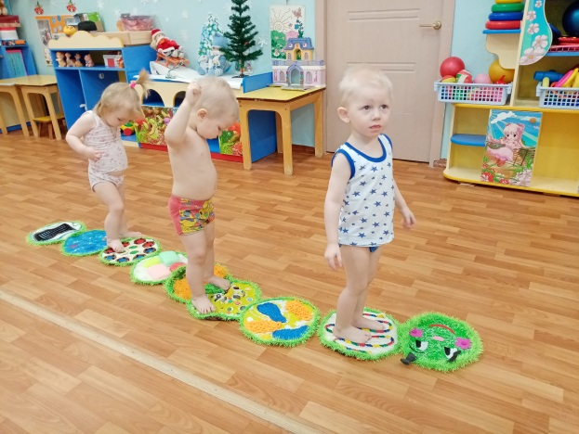
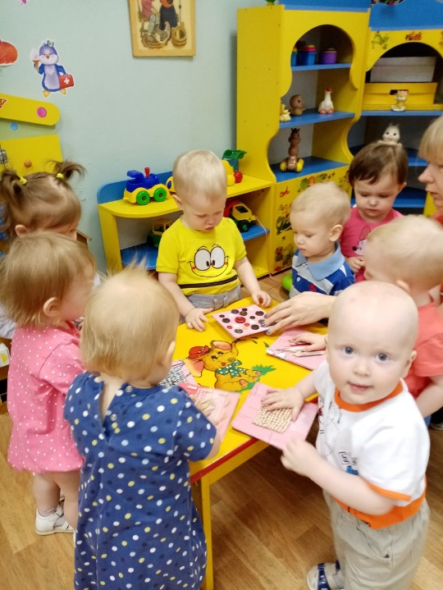
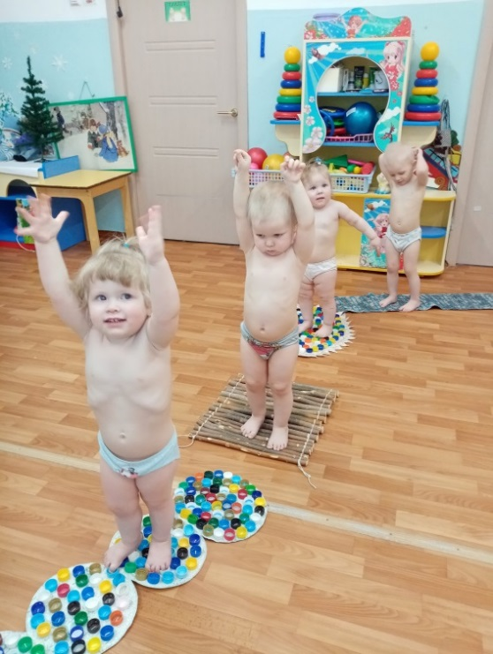
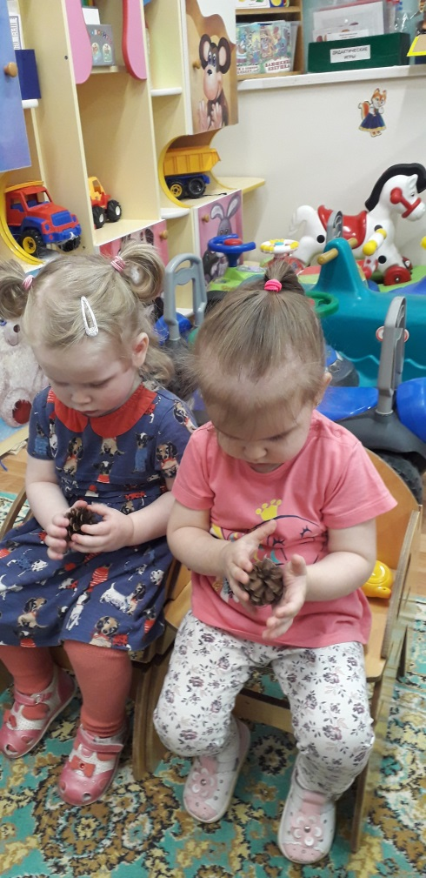

Slide 9
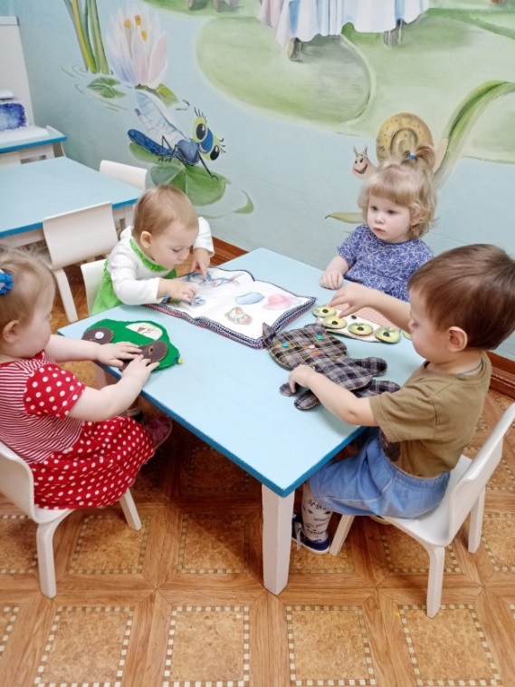
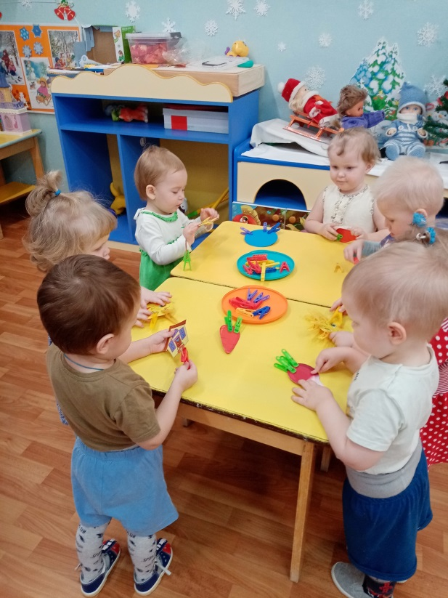
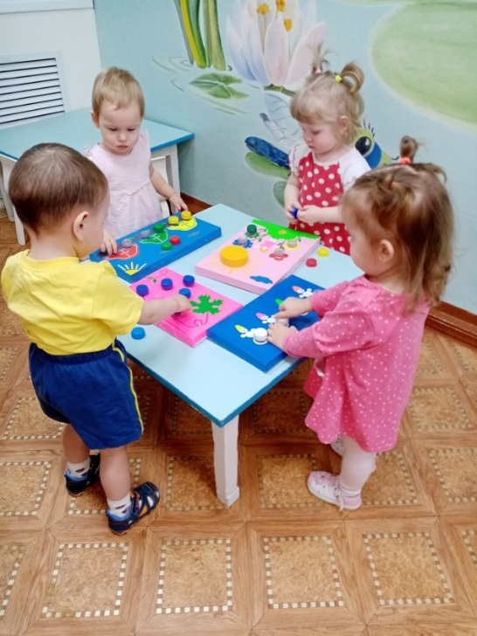

Slide 10
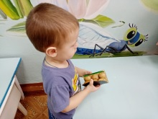
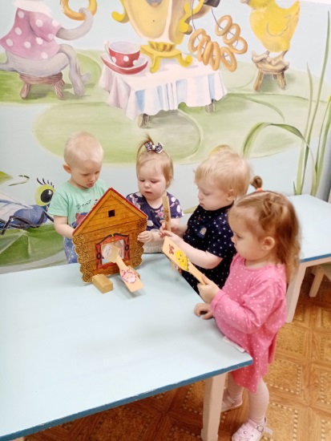
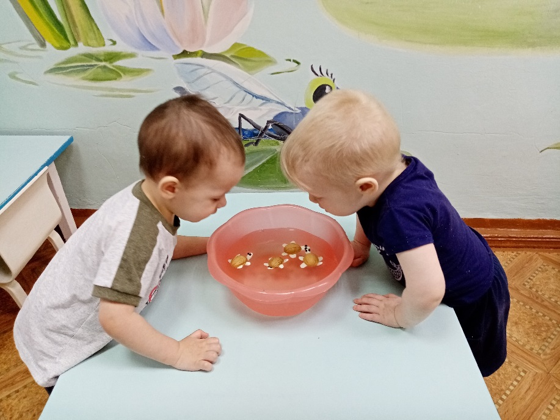

Slide 11
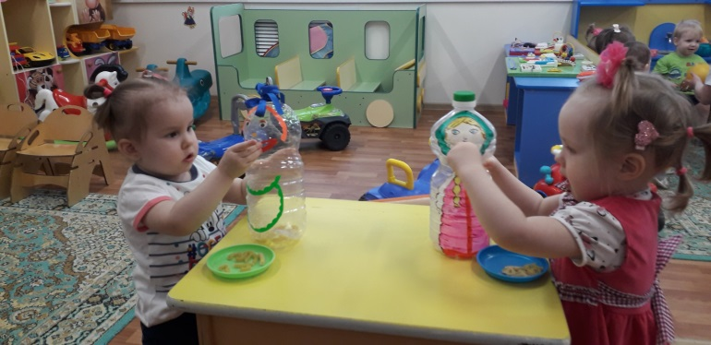
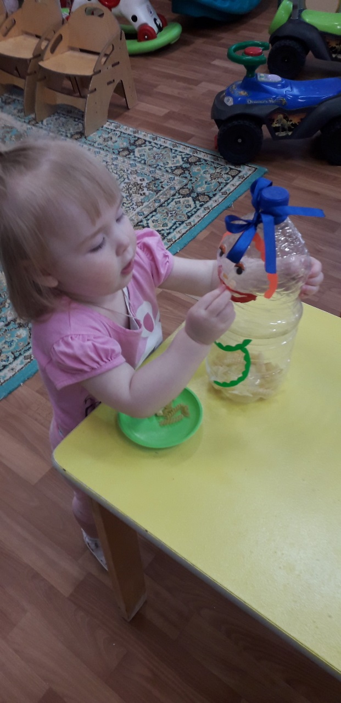
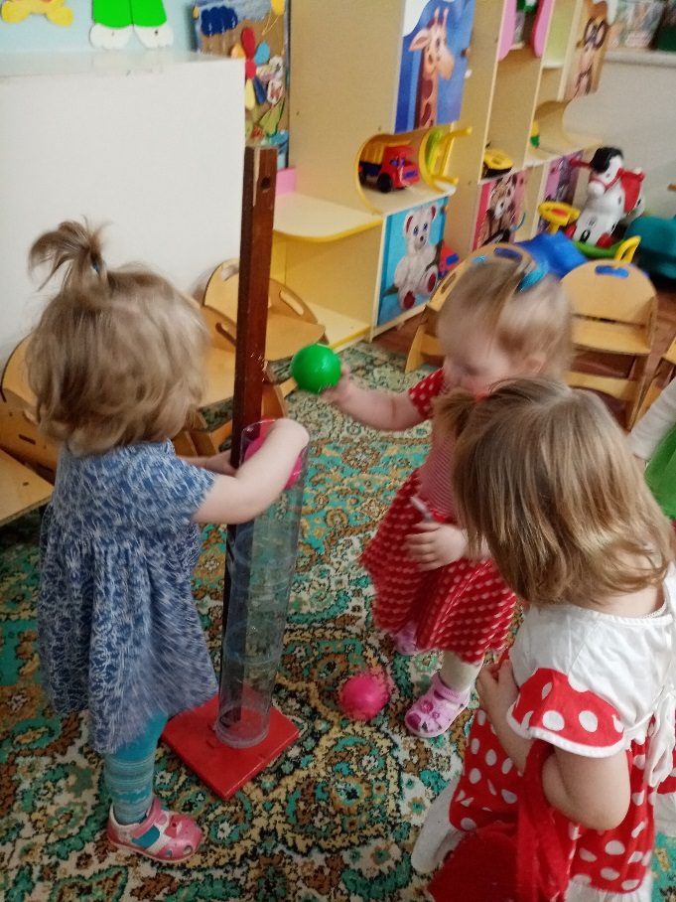

Slide 12
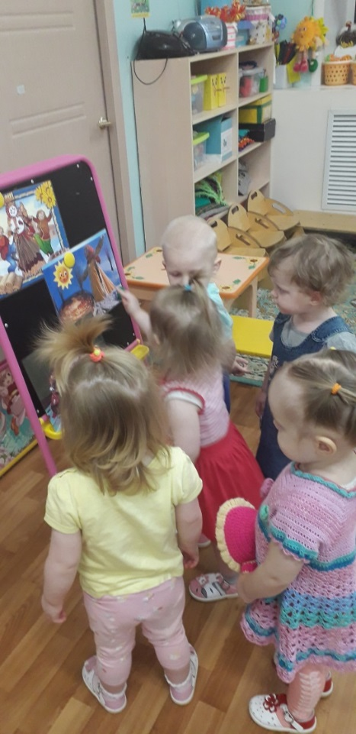
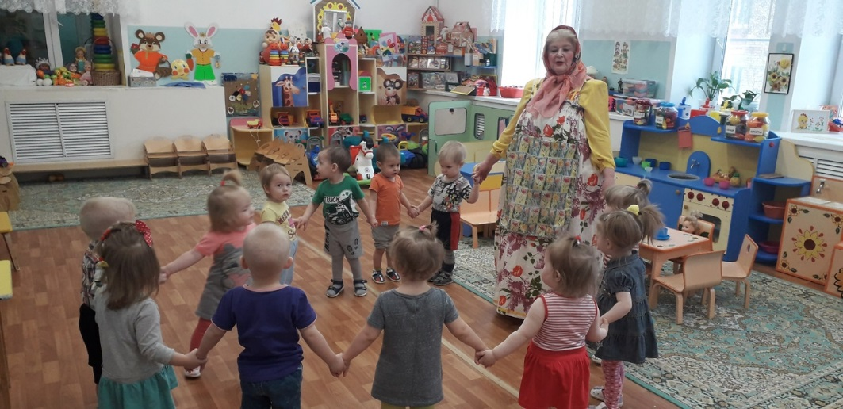
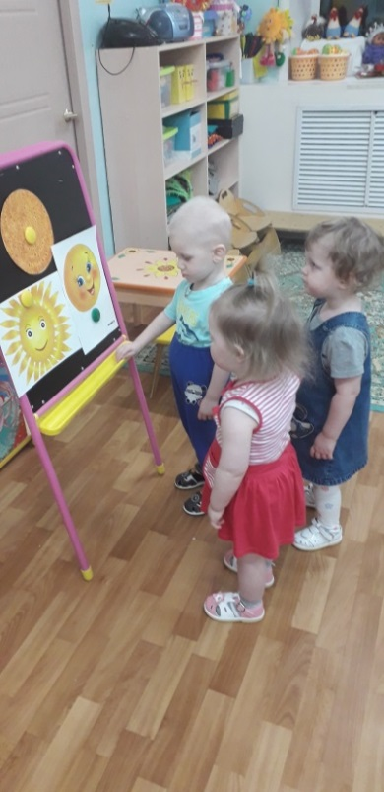
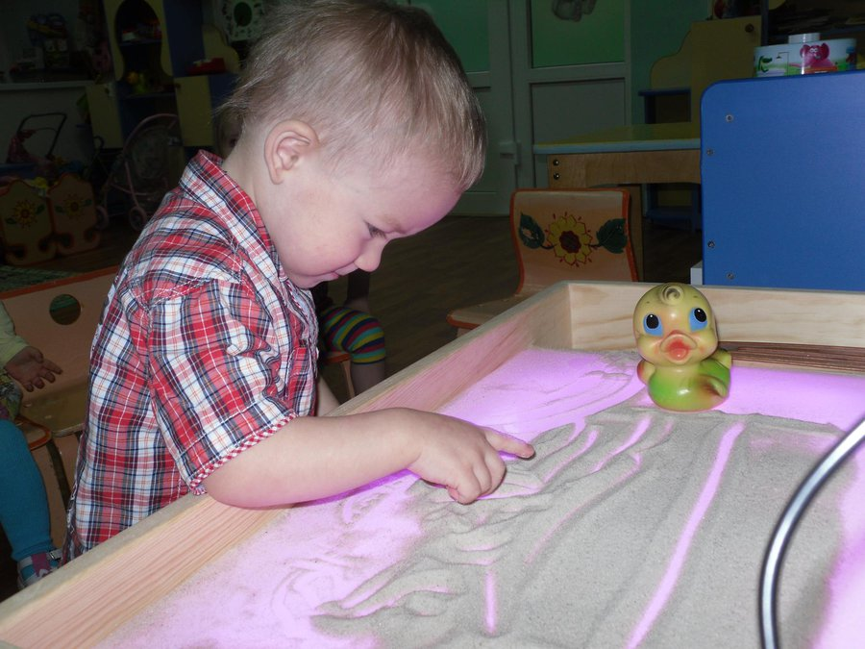
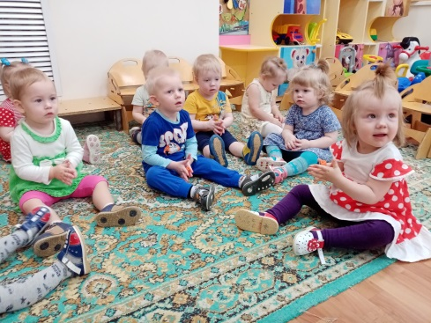
«Первые шаги» в мир искусства

Slide 13
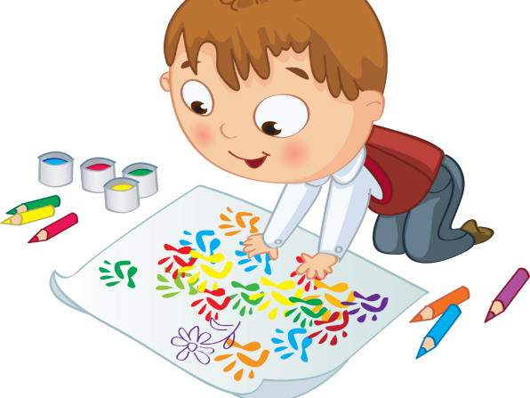
Первые шаги в мир искусства
Пальчики-крошки
Послушные ладошки
Каляки-маляки

Slide 14
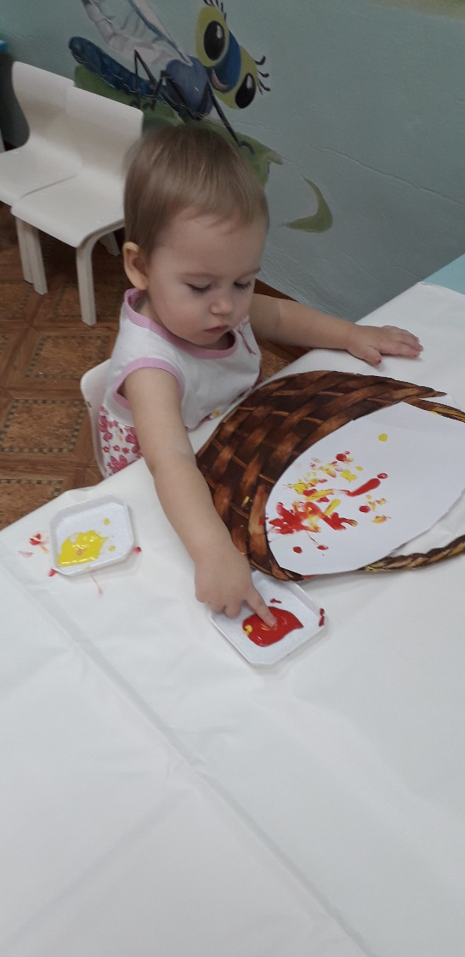
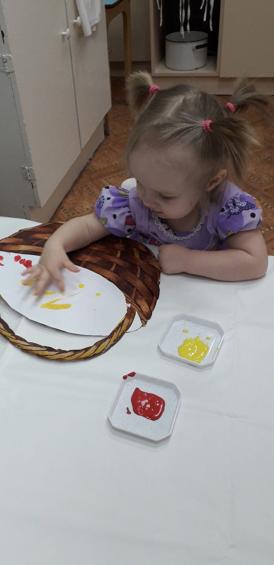
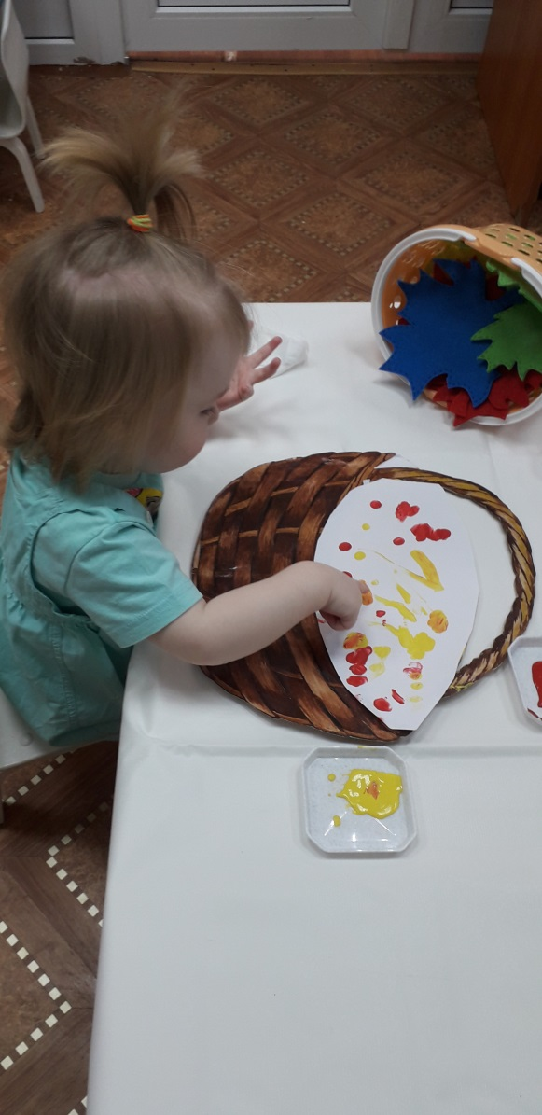
Пальчики-крошки
«Листик в лукошке»

Slide 15
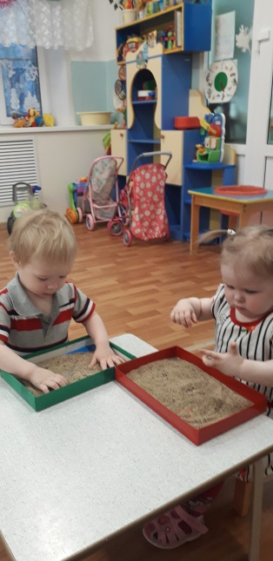
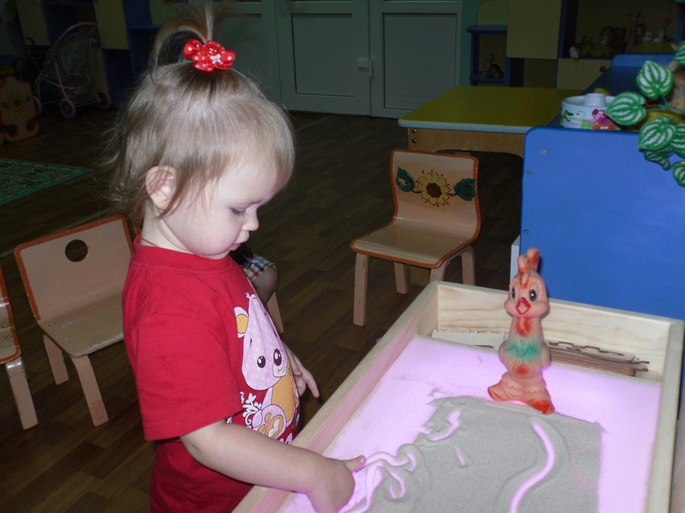
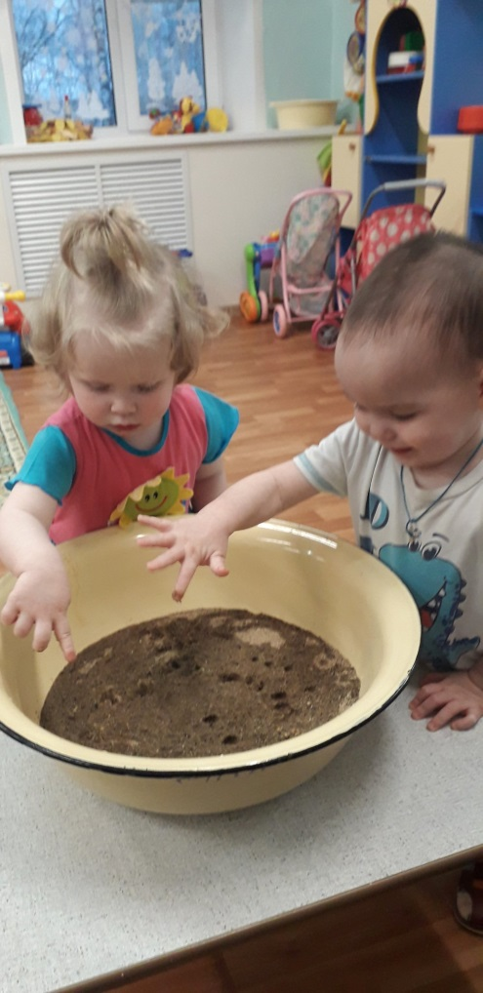
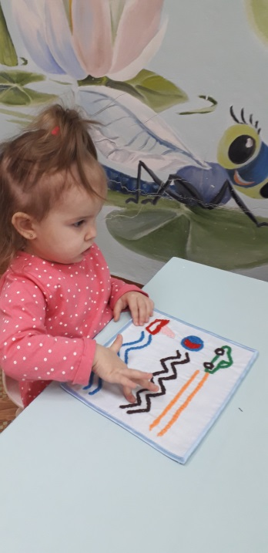
«Песочная прогулка»

Slide 16
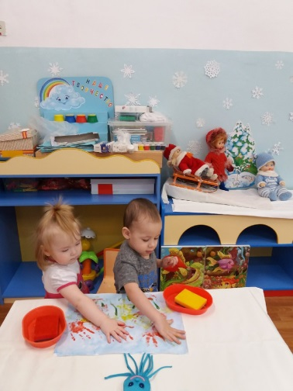
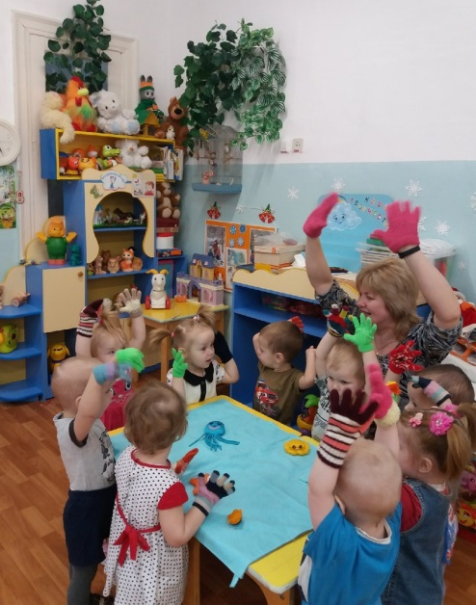
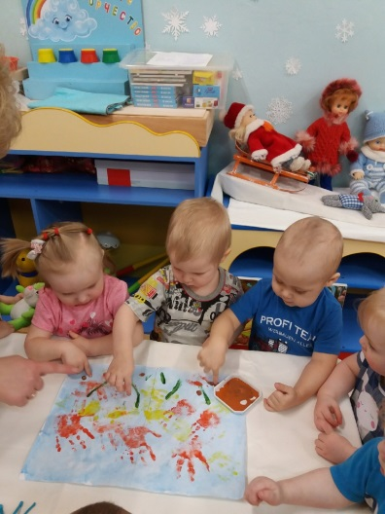
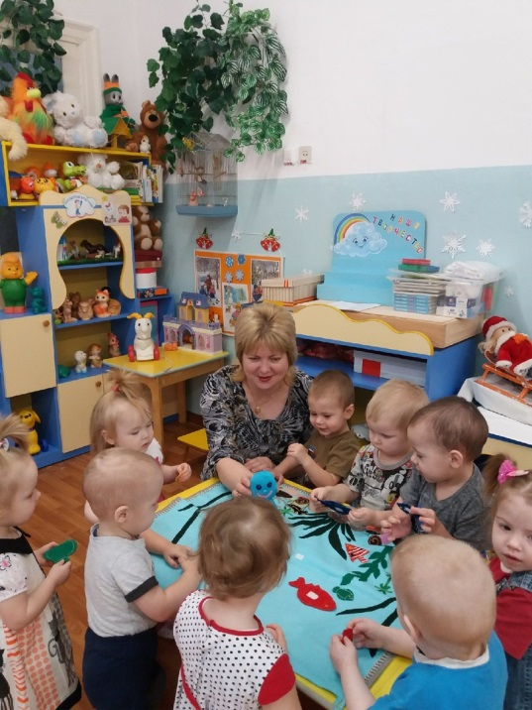
Послушные ладошки
«Осьминожки»

Slide 17
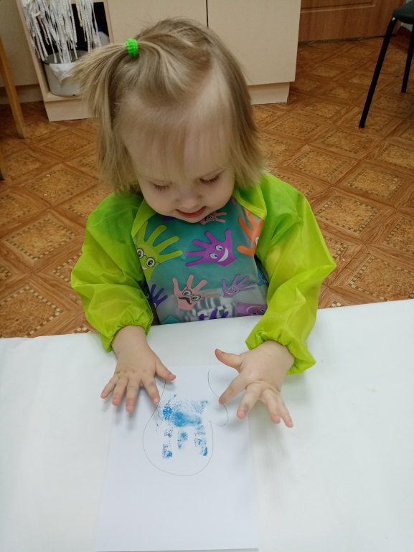
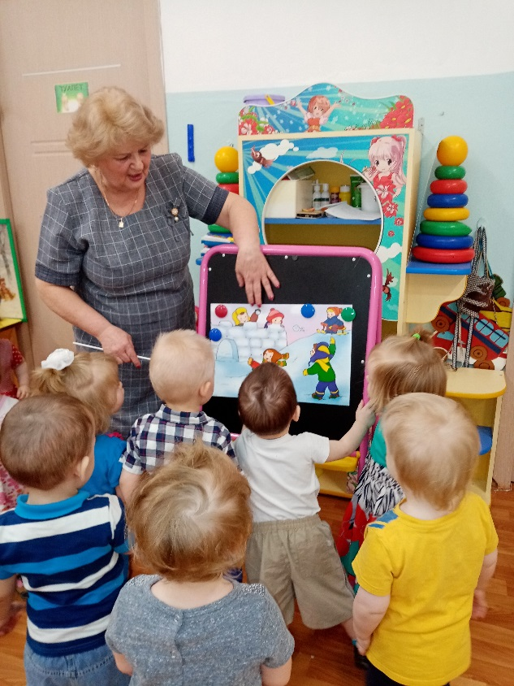
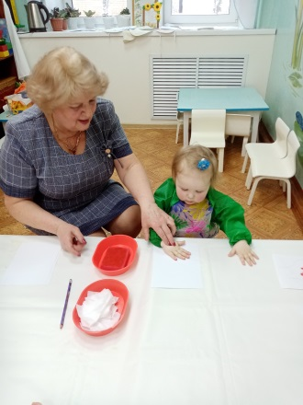
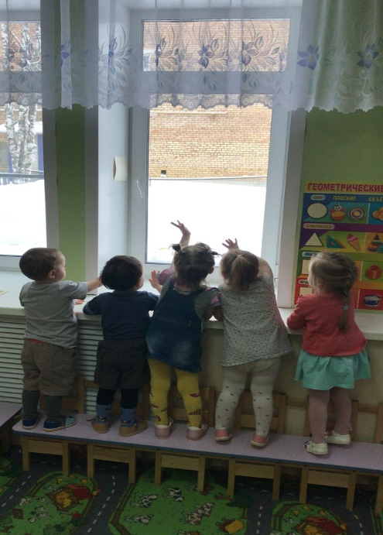
«Варежки от бабушки»

Slide 18
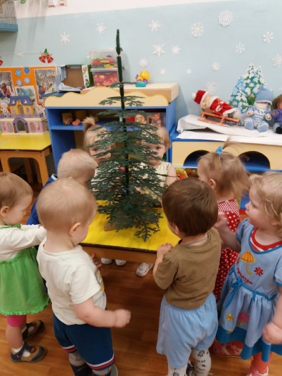
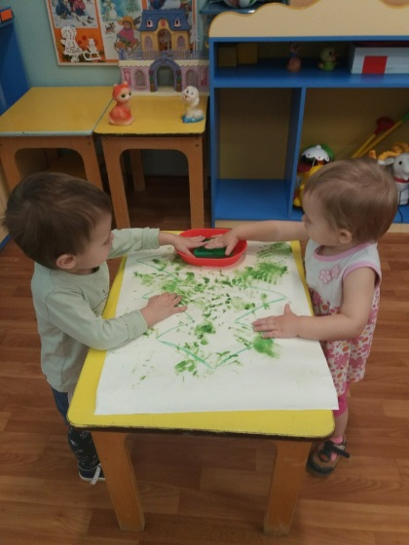
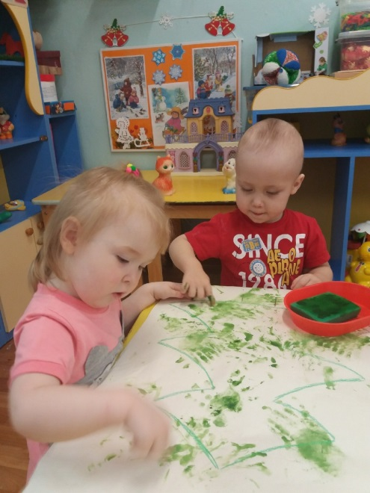
«Ёлочкины лапочки»

Slide 19
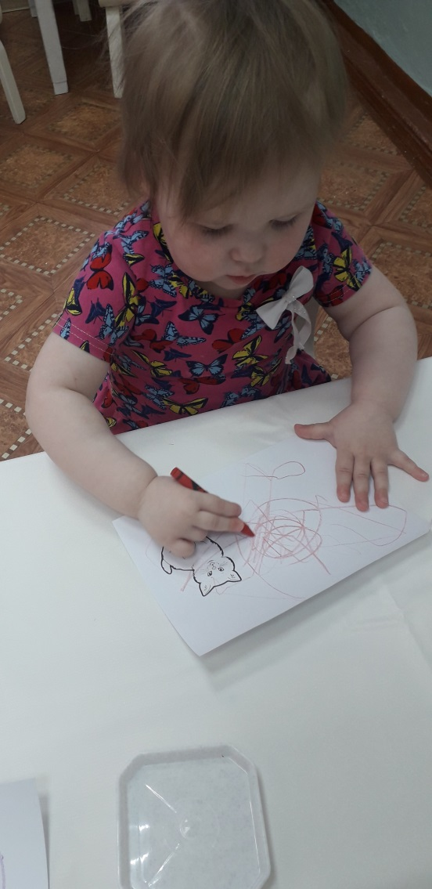
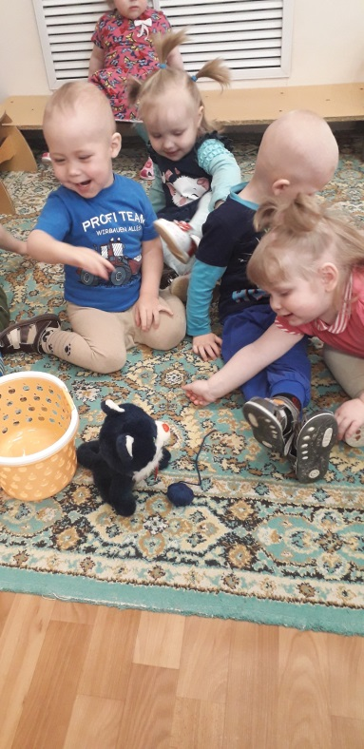
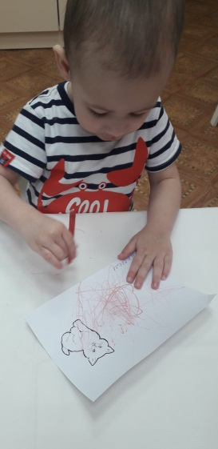
«Клубочки для котика»
Каляки-маляки

Slide 20
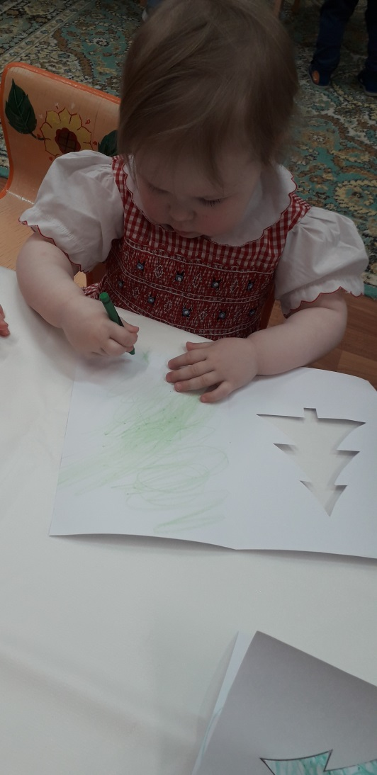
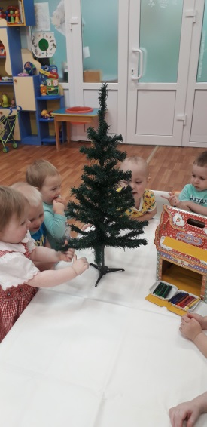
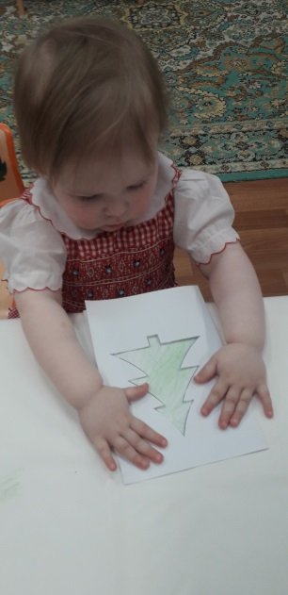
Открытка «Ёлочка»

Slide 21
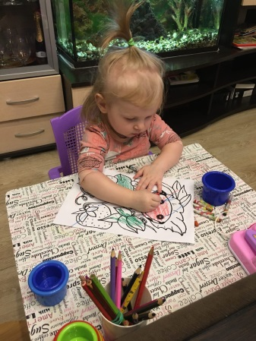
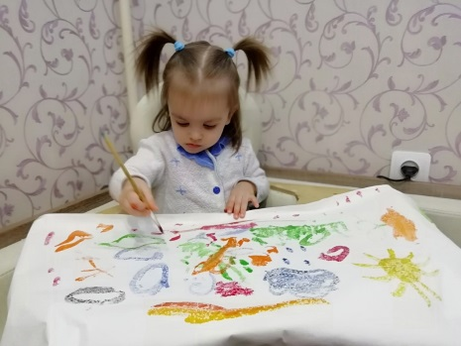
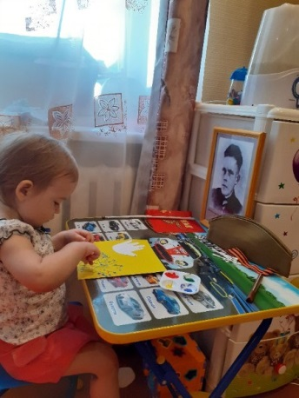
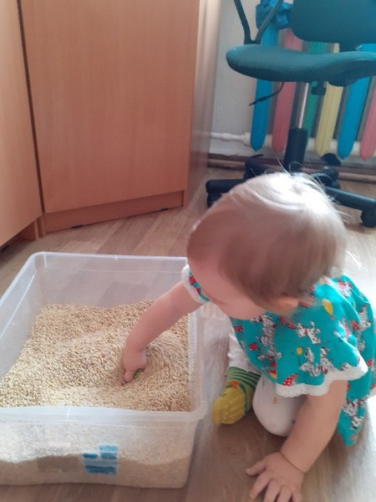

Slide 22
ГОУДПО «Коми республиканский институт развития образования»
МУ «Управление образования» МОГО «Ухта»
МДОУ «Детский сад № 81» – федеральная инновационная площадка
ФГБНУ «Институт изучения детства, семьи и воспитания РАО» по апробации новой программы для детей от 2 месяцев до 3 лет «ТЕРЕМОК»

Slide 23
СПАСИБО ЗА ВНИМАНИЕ!
http://ds81.edu-ukhta.ru

